Slide 2
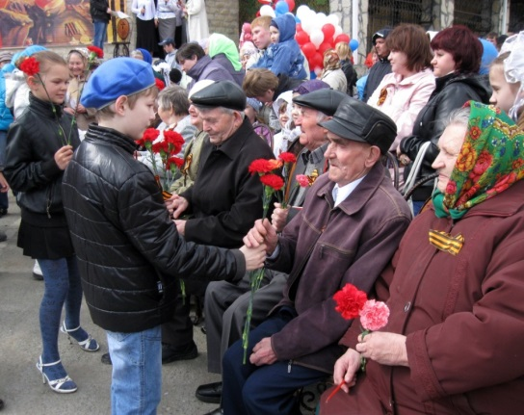

Slide 3
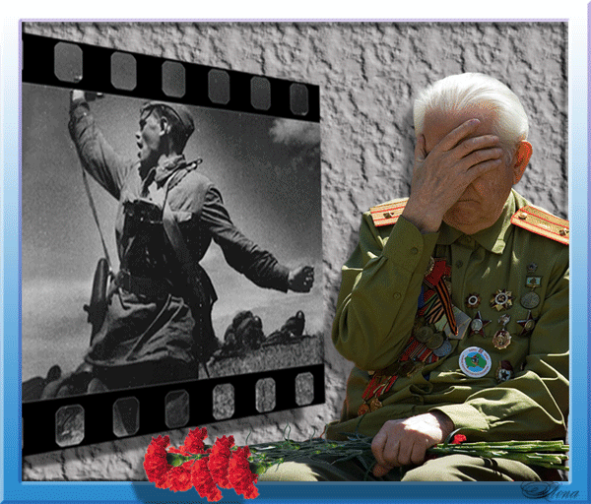
В начале мая
Красные гвоздики, Как слезы тех далеких страшных лет. И ветеранов праведные лики, Особенно, которых больше нет.

Slide 5
